Slide 1
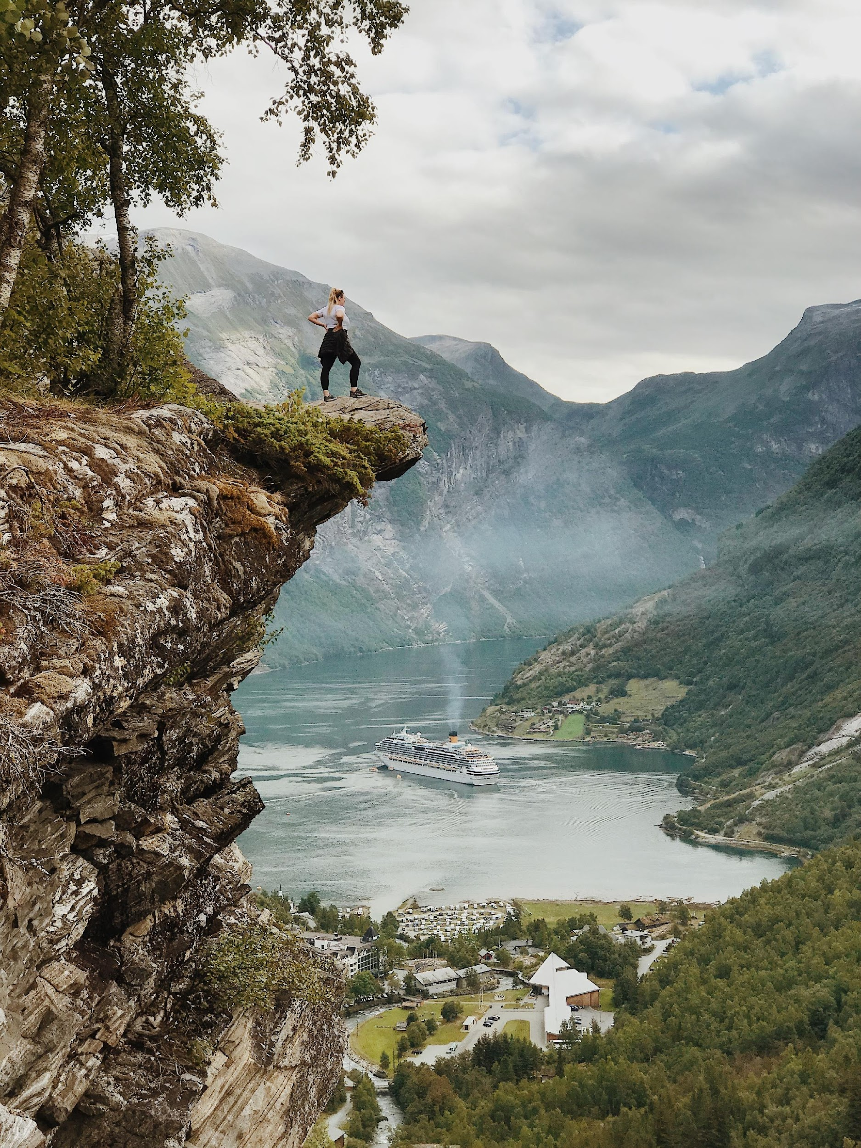
Námspakki 2
Tækifæri til frumkvöðlastarfs í fjallahéruðum og dreifðum byggðum

Slide 2

Kynning
Námspakki 2 í PEAK námskeiðinu býður upp á verkfæri og greiningartól til þess að:
Greina glufur á markaði sem ekki er verið að nýta, en hægt er að þróa á snjallan og sjálfbæran hátt.
Læra að koma auga á tækifærin með vísan í fjallasvæði, þróa þau með verkfærum eins og Next Canvas Business Plan til að byggja upp viðskiptahugmyndir á umhverfislega, félagslega og efnahagslega sjálfbæra vegu.

Slide 3
Í lok námspakkans ættir þú að geta:
NÁMSMARKMIÐ
Borið kennsl á og greint glufur á mörkuðum sem eins og er er ekki verið að sinna.
Eflt vannýttar auðlindir fjallasvæða til að breyta þeim í atvinnustarfsemi.
Greina efnahags-, félags- og umhverfisleg áhrif viðskiptahugmyndar þinnar.
Notað tólin til þess að greina, fylgja eftir og meta hugmyndina þína fyrir snjallfyrirtækið þitt.
The European Commission support for the production of this publication does not constitute an endorsement of the contents which reflects the views only of the authors, and the commission cannot be held responsible for any use which may be made of the information contained therein.

Slide 4
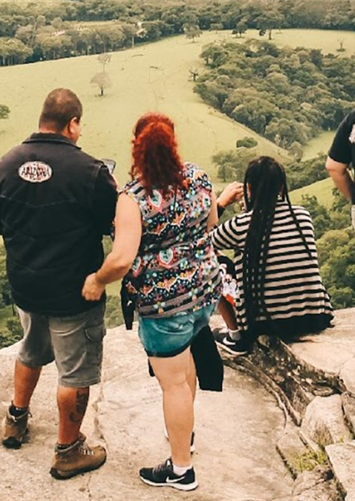
Hvað er „glufa” á markaði?
Glufa á markaði merkir viðskiptatækifæri. Það er þegar þú hefur greint eitthvað sem viðskiptavinir þurfa, en það er ekki í boði eins og er.
Þetta gæti verið eitthvað sem er alveg einstakt, endurbætur á hugmynd sem þegar er til staðar eða leið til að kynna hugmynd á nýjum markaði.

Slide 5





Ráð til að greina glufur á markaði: leiðbeiningar skref fyrir skref
1.
Nýttu styrkleika þína
2.
Settu þig í spor neytenda
3.
Skoðaðu þróun markaðsins
4.
Skoðaðu hugmyndina í alþjóðasamhengi
5.
Fáðu innblástur frá hugmynd sem þegar er til

Slide 6
Ráð til að greina glufur á markaði: leiðbeiningar skref fyrir skref
6.
Leystu vandamál
7.
Vertu meðvituð/aður um ný lög og reglur

Slide 7

Ráð til að greina glufur á markaði:
Leiðbeiningar skref fyrir skref
1. Bjóddu upp á einstaka vöru eða þjónustu
Helst viltu vera sá eini sem selur það sem þú ert að selja.
Galdurinn við að koma með einstaka vöru eða þjónustu er að
leita að óuppfylltum þörfum.
2. Bjóddu upp á seljanlega vöru eða þjónustu
Þú gætir komið með alls kyns skapandi og frumlegar vörur og/eða þjónustu, en ef enginn vill það sem þú hefur framleitt eru lítið gagn í henni. Þar að auki, ef þú stefnir á lítinn sérhæfðan markað þá verður að vera nægileg eftirspurn eftir vörunni þinni til að þú getir hagnast. Til að ákvarða eftirspurn verður þú að meta markaðinn og gera umfangsmiklar markaðsrannsóknir. Ef þú vilt vita hvort það sé markaður fyrir vöruna þína, þá er besta leiðin til að komast að því að spyrja markhópinn þinn.

Slide 8

3. Rannsókn á markaðsþróun
Ef þú ert að leita að nýrri hugmynd að vöru eða þjónustu geturðu fundið innblástur með því að sjá hvað er vinsælt. Hér eru nokkur gagnleg verkfæri:
Google Trends er frábær leið til að sjá hverju fólk leitar að.
Samfélagsmiðlar eru leið til að fylgjast með vinsælum myllumerkjum (e. hashtags). Greina helstu samfélagsmiðlana: Facebook, Instagram, Twitter, TikTok o.s.frv.

Slide 9
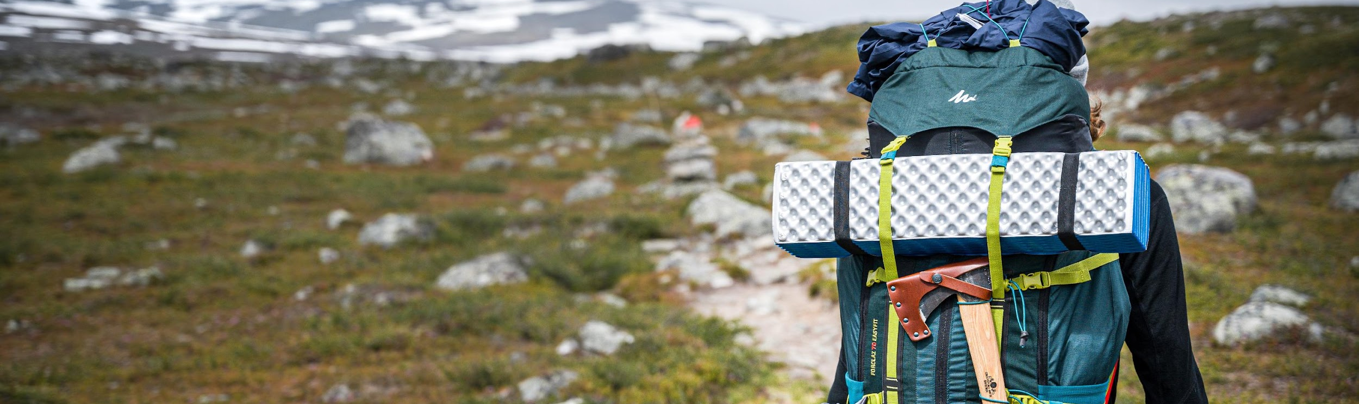
4. Alþjóðasamhengi
Hefur þú einhvern tímann ferðast til annarra landa og uppgötvað t.d. spennandi götumat og langað að kynna hann heima fyrir?
Eða kannski hefur þú séð tækninýjung sem fyrirtæki á þínu svæði hafa ekki verið að nýta sér?
Áður en þú verður of spennt/ur fyrir því að fara með hjólaskauta upp á hálendið skaltu íhuga hvers vegna eitthvað gæti virkað í einu landi en ekki öðru.
Hugsaðu um hvort það sé meira krefjandi að fá aðgang að efnunum, dýrt að búa til eða hvort fólk yfir höfuð hafi áhuga á hugmyndinni.

Slide 10


5. Fáðu innblástur frá hugmynd sem þegar er til
Það er heldur ólíklegt að finna upp alveg nýja og frumlega hugmynd, þú þarft að vera meðvituð/aður um höfundarréttarlög
6. Leystu vandamál
Kórónuveirufaraldurinn sýndi að fyrirtæki aðlöguðu sig að breyttum þörfum neytenda mjög fljótt.
Góð leið til að sjá hvað samkeppnisaðilar þínir eru að gera er að sækja viðskiptasýningar og gera svo markaðsrannsóknir þegar þú ert að skrifa viðskiptaáætlun þína.
Það er aldrei að vita, þú gætir verið með færni sem þarf til að bæta eitthvað eða finnur hugmyndaríka notkun á tækni sem gerir ferli skilvirkara.
Þó Covid hafi verið fordæmalaus alþjóðleg áskorun, þá verða alltaf breytingar á viðskiptalandslaginu sem þarf að fylgjast með til að vera með í leiknum.
Því meðvitaðri sem þú ert um áskoranir sem viðskiptavinir þínir og iðnaður standa frammi fyrir, því meiri líkur eru á að þú finnir nýstárlegar lausnir á vandamálum.

Slide 11

7. Vertu meðvitaður um ný
lög og reglur
Að fylgjast með löggjöf þíns geira er mikilvægt þar sem það gæti leitt í ljós eftirspurn eftir einhverju sem var ekki til staðar áður. Til dæmis ollu Covid-19 takmarkanir á samveru fólks innandyra því að fyrirtæki leituðu leiða til að búa til aðlaðandi svæði utandyra til að laða að viðskiptavini.
Góð leið til að vera upplýstur er að ganga í samtök viðkomandi atvinnugeira, gerast áskrifandi að viðeigandi fréttabréfum og setja upp Google Alerts fyrir leitarorð sem tengjast fyrirtækinu þínu.

Slide 12
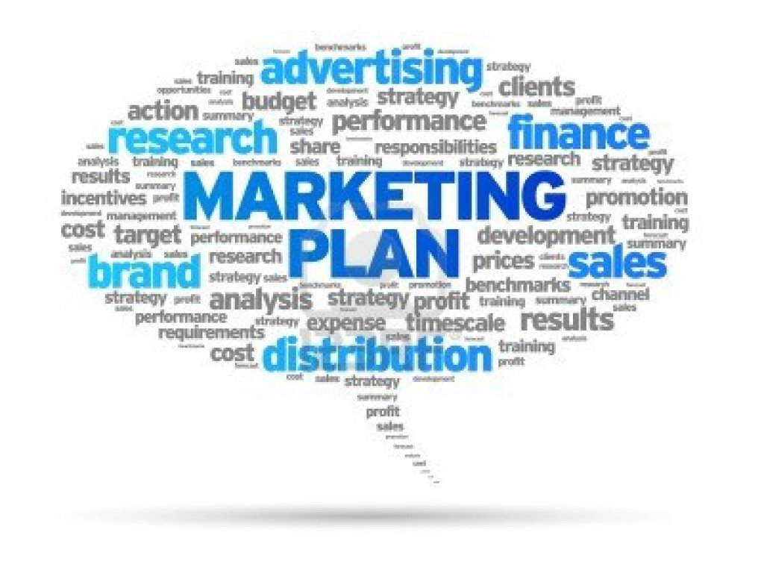
Viðskiptalíkan Canvas er stefnumótandi viðskiptahönnunartæki til að sýna sjónrænt hvernig fyrirtæki býr til, dreifir og fangar verðmæti.
Viðskiptalíkan Canvas
Viðskiptahönnun:
Hönnunin byggir á sjónrænum stuðningi við það sem ná á fram og varpar ljósi á mikilvæg atriði jafnvel áður en frumgerðir eru búnar til.
Byggir á notendaupplifun.
Nýtir sjónræn hjálpartæki til að varpa ljósi á álitaefni.
Gerir ráð fyrir prófunarþætti til að kanna styrkleika hugmyndarinnar með litlum kostnaði.
Miðar að endurtekningum sem gerir það að verkum að niðurstöður verði ekki tilviljunarkennt framboð og eftirspurn, heldur stýrt kerfi verðmætasköpunar fyrir fyrirtækið.

Slide 13
Viðskiptalíkan Canvas
PEAK verkefnið leggur til tæki og tól sem nýtast til þess að stofna hvernig fyrirtæki sem er, en með áherslu á félagslega og umhverfislega sjálfbærni.
Tækin nýtast vel til að byggja upp viðskiptalíkan fyrir sprotafyrirtæki á sviði félagslegrar nýsköpunar sem taka á margþættum þörfum/kröfum tiltekins svæðis/samfélags, og geta:
skilgreint efnahagsleg, félagsleg og umhverfisleg áhrif sem starfsemi framtíðarfyrirtækisins mun hafa í för með sér!

Slide 14
Viðskiptalíkan Canvas canva.com
1. VANDAMÁL: Skilgreindu vandamálið/þörfina sem hugmyndin leysir: greina orsakirnar sem hafa stuðlað að eða stuðla að vandamálinu.
2. Viðskiptavinagreining: Hverjir eru viðskiptavinirnir / notendurnir þínir? | 3. Lausn: Lýstu lausninni sem þú hefur í huga til að leysa þekkt vandamál/ þörf og orsakir þess. | 4. Virði og samkeppnisforskot: Hvert er virðið fyrir viðskiptavininn? Af hverju er hugmynd þín frábrugðin öðrum? | 5. Viðurkenndur lærdómur: Greina trúverðugar forsendur verkefnisins. Hvað veldur vandamálum fyrir viðskiptavini þína / notendur? | 6. Lykilstarfsemi og úrræði: Hvaða lykilaðgerðum þarf að sinna til þess að ná settum markmiðum og hvaða úrræði þarf til þess.
7. Tekjur: Skilgreindu kostnaðinn sem fellur til við stofnun og rekstur fyrirtækisins. Hverjir eru kostnaðarliðirnir og hvers vegna? |  |  | 8. Tekjur: Skilgreindu hversu mikið, hvernig og hvers vegna viðskiptavinir ættu að greiða fyrir þjónustu þína / vöru.
9. Lykilsamstarfsaðilar: Skilgreindu tengslanet helstu birgja og samstarfsaðila sem þurfa að vera til staðar svo hugmyndin gangi upp, með það í huga að draga úr áhættu og geta nálgast bjargir með auðveldari hætti.
10. Rakning nýsköpunar: Skilgreindu væntanlegan umhverfis- og/eða félagslegan ávinning og/eða kostnað hugmyndarinnar. Hverju bætir hún við fyrir umhverfið og markhópinn sem hún á að ná til?
11. Söluleiðir og samskipti: Hvar og hvernig fara samskipti við viðskiptavini fram, hvernig ætlar þú að koma skilaboðum um aukið virði til viðskiptavinarins.
12. Viðurkenndur lærdómur - 2: Skapa lágstemmda lífvænlega vöru (MVP) með skýrt afmörkuðum eiginleikum; prófa hugmyndinna með tilliti til ákveðinna, mælanlegra eiginleika.
13. Áhrifagreining: Lýstu þeim efnahags-, félags- og umhverfislegu áhrifum sem þú býst við að verkefnið þitt hafi á næstu árum.
Notes:
Create a Business Model Canvas Online | Canva
https://www.canva.com/graphs/business-model-canvas/

Slide 15
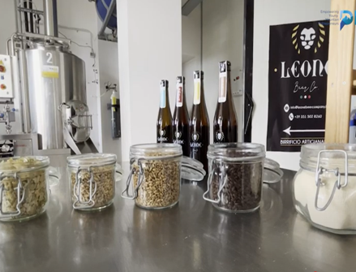
Fáðu innblástur
Jafningjafræðsla er öflugt og gott tæki sem gerir þér kleift að tengja það sem þú hefur lært fram að þessu.
Horfðu á myndbönd af ungum frumkvöðlum sem hafa stofnað fyrirtæki í fjalllendi ESB og fáðu innblástur!
Notes:
https://www.youtube.com/watch?v=47VLFFqs1Sw

Slide 16
STUTT VERKEFNI
Notaðu sniðmátið á glærunum hér á undan og settu nýstárlegu, flottu viðskiptahugmyndina þína inn í mismunandi reiti viðskiptalíkansins - CANVAS.
Búðu til flotta viðskiptaáætlun!

Slide 17




Vel gert!
YouTube: https://www.youtube.com/@peakentrepreneurs2892/videos
TikTok: https://www.tiktok.com/@peakentrepreneurs
Instagram: https://www.instagram.com/peak.entrepreneurs/
Facebook: https://www.facebook.com/PeakEntrepreneurs
Nú ert þú tilbúin/n að fara yfir í námspakka 3a og 3b:
Sjálfbær fjallaferðamennska, matur, landbúnaður/búskapur og nýsköpun
www.peakentrepreneurs.eu
Notes:
https://www.instagram.com/peak.entrepreneurs/
https://www.peakentrepreneurs.eu/
https://www.facebook.com/PeakEntrepreneurs/

